Slide 1


强化企业主体责任
推进安全发展与社会稳定
海南省工伤预防宣传教育环岛行
专家组成员：唐毓豪

Slide 2


目录
directory
● 新安法历程、特点
● 新安法的十大亮点
● 新安法对企业规定有哪些主体责任？
● 生产经营单位易受处罚的违法行为
● 管理不到位及违章操作引发的生产安全事故案例
● 怎样落实安全生产主体责任

Slide 3


新安全生产法的历程
新安法的解读

Slide 4

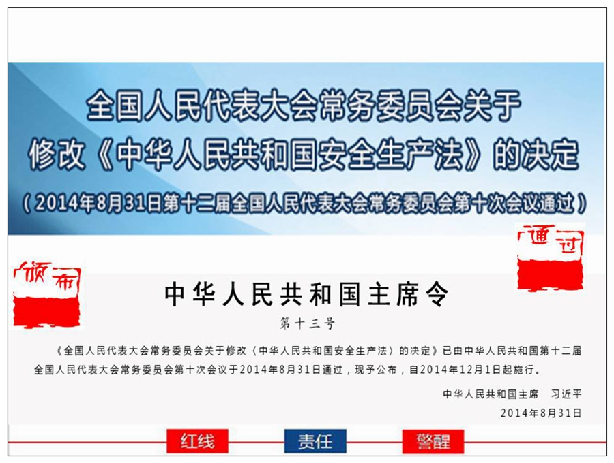
新安全生产法的历程
加标题

Slide 5
新安全生产法的历程
启动
上世纪末启动制定安全生产法工作
审议
草案经过人大常委会留个月审议
诞生
2002年6月29日，安全生产法诞生
修订
2011年开始修订准备
一审
2014年2月全国人大常委会一审
施行
2014年8月二审通过，公布2014年12月一日起实施

Slide 6

新安全生产法的特点
《安全生产法》
加强安全生产工作，防止和减少安全事故。
保障人民群众生命安全和财产安全
促进经济社会持续健康发展
保障安全生产的基本法律，共同遵守的行为规则。

Slide 7
新安全生产法的特点
一是，强制性的规范多
二是，禁止性的规范多
三是，义务性的规定多
四是，明确地规定有关的责任，即责任有确定性
五是，在法律规范中体现处罚严明的要求
特点

Slide 8
新安全生产法的特点
一是，强制性的规范多
  这是由于安全生产事关生命财产，要保障安全生产，消除能导致人员伤害、发生死亡，造成财产破坏、损害，酿成其他恶果的危险，就必须在生产经营活动的一系列方面或一系列环节中，遵守各项保证安全的规则，这些规则体现在法律中就是强制性的规范。
二是，禁止性的规范多
  指在《安全生产法》 的强制性规范中，禁止性的法律规范比较多，它反映了安全生产中必须禁止或者消除不安全的人的行为和物的状态的要求，消除事故隐患和危害因素，严格防止生产安全事故的发生。法律上的禁止性规范，将在安全生产中不允许有的行为和不允许存在的状态明确地表现出来，若是违反即触犯法律，这将促使人们更严肃地对待禁止的事项，并对违反禁止性的规定承担法律责任且心中存有威慑力，这对保障安全生产是有重要作用的。

Slide 9
新安全生产法的特点
三是，义务性的规定多
  应当说，保障安全生产是生产经营单位及其负责人，各类从业人员，各有关方面对国家、对社会、对他人、对自己应尽的义务。这种义务不是任意的，而是法定的，即必须是忠实履行的，所以在《安全生产法》中有许多关于履行义务的规定，是这部法律在内容上的一个特点。
四是，明确地规定有关的责任，即责任有确定性
  是因为安全生产与许多责任是联系在一起的，只有有了明确的责任，安全生产中的种种保障措施才有可能落实。因此在《安全生产法》中 ，不但将安全生产责任制度确定为一种法定的制度，而且对多种相关的责任作出了明确的规定，使之有确定性，有应当承担责任的内容，包括行政责任、民事责任、刑事责任。

Slide 10
新安全生产法的特点
五是，在法律规范中体现处罚严明的要求
  这是由于安全生产事关重大，而有些单位、有些人员采取不负责任的态度，甚至有意违法，干扰破坏安全生产秩序，造成严重后果，对于这种行为必须严加惩处，让违法者对其违法行为造成的后果承担应有的责任是必不可少的。只有依法惩处违法者，才能有效地预防安全生产事故的发生，建立起有安全保障的生产经营秩序，所以《安全生产法》的这个特点是安全生产的客观需要所决定的。

Slide 11
新安全生产法的十大亮点
新安法的亮点

Slide 12

新安全生产法的特点
亮点一、坚持以人为本，推进安全发展
牢固树立以人为本、生命至上的理念，坚守发展决不能以牺牲人的生命为代价这条红线。
“保财产”还是“保人命”正确处理重大险情和事故应急救援中问题。
强化安全生产工作的重要地位，新法将坚持安全发展写入了总则。

Slide 13
新安全生产法的十大亮点
亮点二、建立完善安全生产方针和工作机制
要求从事生产经营活动必须把安全放在首位，不能以牺牲人的生命、健康为代价换取发展和效益
“安全第一、预防为主、综合治理”
十二字方针
安全
第一
要求把安全生产工作的重心放在预防上，强化隐患排查治理，打非治违，从源头上控制、预防和减少生产安全事故。
要求运用行政、经济、法治、科技等多种手段，充分发挥社会、职工、舆论监督各个方面的作用，抓好安全生产工作。
预防
为主
综合治理

Slide 14
新安全生产法的十大亮点
亮点三、落实“三个必须”明确安全监管部门执法地位
三个必须：管业务必须管安全、管行业必须管安全、管生产经营必须管安全
亮点四、明确乡镇街道开发区管理机构安全生产职责
两项职责：
乡、镇人民政府以及街道办事处、开发区管理机构等地方人民政府的派出机关应当按照职责，加强对本行政区域内生产经营单位安全生产状况的监督检查。
协助上级人民政府有关部门依法履行安全生产监督管理职责。

Slide 15
新安全生产法的十大亮点
亮点五、进一步强化生产经营单位的安全生产主体责任
1
2
3
4
一是，明确委托规定的机构提供安全生产技术、管理服务的，保证安全生产的责任仍然由本单位负责；
作出四个方面责任的重要规定
二是，明确生产经营单位的安全生产责任制的内容，规定生产经营单位应当建立相应的机制，加强对安全生产责任制落实情况的监督考核；
三是，明确生产经营单位的安全生产管理机构以及安全生产管理人员履行的七项职责。
四是，规定矿山、金属冶炼建设项目和用于生产、储存危险物品的建设项目竣工投入生产或者使用前，由建设单位负责组织对安全设施进行验收。

Slide 16
新安全生产法的十大亮点
亮点六、建立事故预防和应急救援的制度
一是生产经营单位必须建立生产安全事故隐患排查治理制度，采取技术、管理措施及时发现并消除事故隐患，并向从业人员通报隐患排查治理情况的制度。
二是政府有关部门要建立健全重大事故隐患治理督办制度，督促生产经营单位消除重大事故隐患
三是对未建立隐患排查治理制度、未采取有效措施消除事故隐患的行为，设定了严格的行政处罚。
四是赋予负有安全监管职责的部门对拒不执行执法决定、有发生生产安全事故现实危险的生产经营单位依法采取停电、停供民用爆炸物品等措施，强制生产经营单位履行决定。
五是国家建立应急救援基地和应急救援队伍，建立全国统一的应急救援信息系统。生产经营单位应当依法制定应急预案并定期演练。参与事故抢救的部门和单位要服从统一指挥，根据事故救援的需要组织采取告知、警戒、疏散等措施。

Slide 17
新安全生产法的十大亮点
亮点七、建立安全生产标准化制度
2011年《国务院关于坚持科学发展安全发展促进安全生产形势持续稳定好转的意见》（国发〔2011〕40 号）均对安全生产标准化工作提出了明确的要求。
新法在总则部分明确提出推进安全生产标准化工作
标准化
制度

Slide 18
新安全生产法的十大亮点
亮点八、推行注册安全工程师制度
注册安全工程师
国家自2004年以来连续10年实施了全国注册安全工程师执业资格统一考试，21.8万人取得了资格证书。截至2013年12月，已有近15万人注册并在生产经营单位和安全生产中介服务机构执业。
新法确立了注册安全工程师制度
一是危险物品的生产、储存单位以及矿山、金属冶炼单位应当有注册安全工程师从事安全生产管理工作。
二是鼓励其他生产经营单位聘用注册安全工程师从事安全生产管理工作。
三是建立注册安全工程师按专业分类管理制度，授权国务院有关部门制定具体实施办法。

Slide 19
新安全生产法的十大亮点
亮点九、推进安全生产责任保险制度
一是安全生产责任保险具有其他保险所不具备的特殊功能和优势
二是增加事故救援费用和第三人赔付的资金来源，有助于减轻政府负担，维护社会稳定
三是有利于现行安全生产经济政策的完善和发展建立注册安全工程师按专业分类管理制度，授权国务院有关部门制定具体实施办法
安全生产责任保险
四是通过保险费率浮动、引进保险公司参与企业安全管理，可以有效促进企业加强安全生产工作

Slide 20
新安全生产法的十大亮点
亮点十、加大对安全生产违法行为的责任追究力度
责任追究力度大
规定了事故行政处罚和终身行业禁入，重大、特别重大事故负有责任的，终身不得担任本行业生产经营单位的主要负责人。
两个责任主体、四个事故等级，设立了对生产经营单位及其主要负责人的八项罚款处罚明文
将罚款上限提高了2至5倍，并且大多数罚则不再将限期整改作为前置条件。
建立了严重违法行为公告和通报制度违法行为信息库，如实记录生产经营单位的违法行为信息，对违法行为情节严重的生产经营单位，应当向社会公告。并通报行业主管部门、投资主管部门、国土资源主管部门、证券监督管理部门和有关金融机构。

Slide 21
新安法对企业规定有哪些主体责任？
新安法的主体责任

Slide 22
新安法对企业规定有哪些主体责任？
18项责任
1.明确了生产经营单位的主体责任
2.建立推行安全生产标准化制度
3.建立高危企业安全管理人员任免告知制度的责任
4.建立了事故隐患排查治理制度的责任
5.建立重大事故隐患越级报告制度的责任
6.建立推行安全生产责任保险制度的责任
7.增加了委托服务后安全生产责任仍由生产经营单位负责的规定的责任
8.增加了安全生产责任制考核的规定的责任
9.增加了被派遣劳动者和实习学生的安全生产教育和培训规定的责任

Slide 23
新安法对企业规定有哪些主体责任？
10.增加了应急预案和应急准备的规定的责任
11.完善了生产经营单位安全生产管理机构、人员的设置、配备标准和工作职责的责任
12.完善了建设项目安全设施“三同时”制度的责任。
13.完善了生产经营发包、出租安全管理的规定的责任
14.完善了生产经营单位提取使用安全费用的规定的责任
15. 主要负责人和安全管理人员任职资格制度的责任。
16. 教育培训的的责任
17.完善了矿山井下、海上石油开采设备安全管理规定的责任
18.完善了危险作业安全管理的规定的责任

Slide 24
新安法对企业规定有哪些主体责任？
企 业 安 全 生 产 制 度 制 定 责 任 的 总 提 示
生产经营单位要依据法律法规、国家标准和行业标准，制定涵盖生产经营全过程和全体从业人员的安全生产管理制度。主要包括：
（一）安全生产会议制度；
（二）安全生产投入及安全生产费用提取和使用制度；
（三）安全生产教育培训制度；
（四）安全生产检查制度；
（五）安全生产责任制考核、奖惩和责任追究制度；
（六）操作规程及岗位标准化管理制度；
（七）安全生产事故隐患排查治理制度；
（八）重大危险源检测、监控、管理制度；
（九）劳动防护用品配备和管理制度；
（十）安全设施、设备管理和检修、维护制度；
（十一）新建、改建、扩建项目工程“三同时”制度；
（十二）特种作业人员管理制度；
（十三）生产安全事故报告、应急救援、调查处理、档案管理制度；
（十四）其他符合本行业、本单位生产特点的安全生产管理制度。

Slide 25
生产经营单位易受处罚的违法行为
新安法的处罚

Slide 26
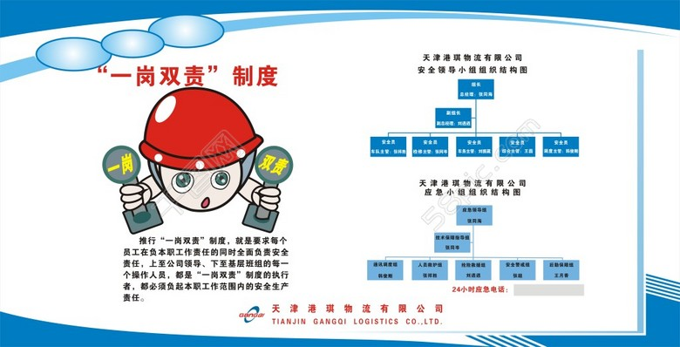
生产经营单位易受处罚的违法行为
新《安全生产法》中，法律责任章节中明确规定了违法要处罚的条款。生产经营单位容易犯错的35种行为，并常接受处罚的违法行为。

Slide 27
生产经营单位易受处罚的违法行为
生产经营单位35种违法行为：
（1）生产经营单位的决策机构、主要负责人、个人经营的投资人不依照本法规定保证安全生产所必需的资金投入，致使生产经营单位不具备安全生产条件的。
（2）生产经营单位的主要负责人未履行本法规定的安全生产管理职责的。
（3）生产经营单位未按照规定设立安全生产管理机构或者配备安全生产管理人员的；
（4）危险物品的生产、经营、储存单位以及矿山、建筑施工单位的主要负责人和安全生产管理人员未按照规定经考核合格的。
（5）未按照本法第二十一条、第二十二条的规定对从业人员进行安全生产教育和培训，或者未按照本法第三十六条的规定如实告知从业人员有关的安全生产事项的。
（6）特种作业人员未按照规定经专门的安全作业培训并取得特种作业操作资格证书，上岗作业的。
（7）矿山建设项目或者用于生产、储存危险物品的建设项目没有安全设施设计或者安全设施设计未按照规定报经有关部门查同意的。
（8）矿山建设项目或者用于生产、储存危险物品的建设项目的施工单位未按照批准的安全设施设计施工的。
（9）矿山建设项目或者用于生产、储存危险物品的建设项目竣工投入生产或者使用前，安全设施未经验收合格的。

Slide 28
生产经营单位易受处罚的违法行为
生产经营单位35种违法行为：
（10）未在有较大危害因素的生产经营场所和有关设施、设备上设置明显的安全警示标志的。
（11）安全设备的安装、使用、检测、改造和报废不符合国家标准或者行业标准的
（12）未对安全设备进行经常性维护、保养和定期检测的。
（13）未为从业人员提供符合国家标准或者行业标准的劳动防护用品的。
（14）特种设备以及危险物品的容器、运输工具未经取得专业资质的机构检测、检验合格，取得安全使用证或者安全标志，投入使用的。
（15）使用国家明令淘汰、禁止使用的危及生产安全的工艺、设备的。
（16）未经依法批准，擅自生产、经营、储存危险物品的。
（17）生产、经营、储存、使用危险物品，未建立专门安全管理制度、未采取可未采取可靠的安全措施或者不接受有关主管部门依法实施的监督管理的。

Slide 29
生产经营单位易受处罚的违法行为
生产经营单位35种违法行为
（18）对重大危险源未登记建档，或者未进行评估、监控，或者未制定应急预案的。
（19）进行爆破、吊装等危险作业，未安排专门管理人员进行现场安全管理的。
（20）生产经营单位将生产经营项目、场所、设备发包或者出租给不具备安全生产条件或者相应资质的单位或者个人的。
（21）生产经营单位未与承包单位、承租单位签订专门的安全生产管理协议或者未在承包合同、租赁合同中明确各自的安全生产管理职责，或者未对承包单位、承租单位的安全生产统一协调、管理的。
（22）两个以上生产经营单位在同一作业区域内进行可能危及对方安全生产的生产经营活动，未签订安全生产管理协议或者未指定专职安全生产管理人员进行安全检查与协调的。
（23）生产、经营、储存、使用危险物品的车间、商店、仓库与员工宿舍在同一座建筑内，或者与员工宿舍的距离不符合安全要求的。
（24）生产经营场所和员工宿舍未设有符合紧急疏散需要、标志明显、保持畅通的出口，或者封闭、堵塞生产经营场所或者员工宿舍出口的。
（25）生产经营单位与从业人员订立协议，免除或者减轻其对从业人员因生产安全事故伤亡依法应承担的责任的。

Slide 30
生产经营单位易受处罚的违法行为
生产经营单位35种违法行为
（26）生产经营单位的从业人员不服从管理，违反安全生产规章制度或者操作规程的。
（27）生产经营单位主要负责人在本单位发生重大生产安全事故时，不立即组织抢救或者在事故调查处理期间擅离职守或者逃匿的。
（28）生产经营单位主要负责人对生产安全事故隐瞒不报、谎报或者拖延不报的。
（29）有关地方人民政府、负有安全生产监督管理职责的部门，对生产安全事故隐瞒不报、谎报或者拖延不报的。
（30）生产经营单位不具备本法和其他有关法律、行政法规和国家标准或者行业标准规定的安全生产条件，经停产停业整顿仍不具备安全生产条件的。
（31）生产经营单位发生生产安全事故造成人员伤亡、他人财产损失的。
（32）生产经营单位发生生产安全事故拒不承担或者其负责人逃匿的。
（33）生产安全事故的责任人未依法承担赔偿责任，经人民法院依法采取执行措施后，仍不能对受害人给予足额赔偿的。
（34）特种作业人员未按照规定经专门的安全作业培训并取得特种作业操作资格证书，上岗作业的
（35）生产经营单位主要负责人在本单位发生重大生产安全事故时，不立即组织抢救或者在事故调查处理期间擅离职守或者逃匿的。

Slide 31
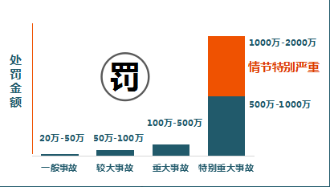
生产经营单位易受处罚的违法行为
责任主体
生产经营单位
违法后果
违法行为
发生生产安全事故，对负有责任的生产经营单位除要求其依法承担相应的赔偿等责任外，由安全生产监督管理部门依照下列规定处以罚款

Slide 32
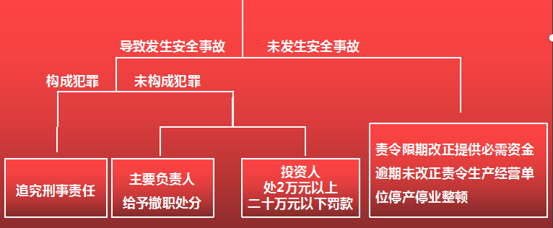
生产经营单位易受处罚的违法行为
责任主体
个人经营
生产经营单位
违法后果
违法行为
未保证安全生产所必需的资金投入
致使不具备安全生产条件

Slide 33
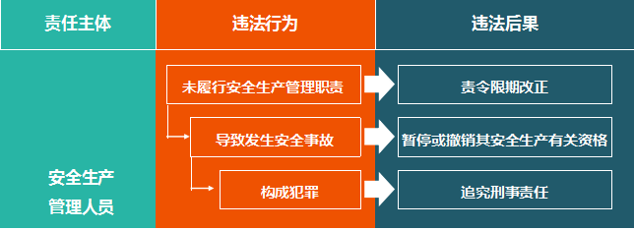
生产经营单位易受处罚的违法行为

Slide 34
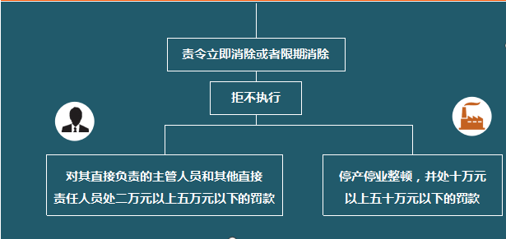
生产经营单位易受处罚的违法行为
违法后果
责任主体
生产经营单位
违法行为
未采取措施消除事故隐患

Slide 35
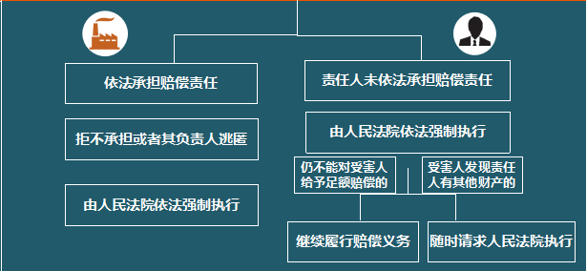
生产经营单位易受处罚的违法行为
违法后果
责任主体
生产经营单位
违法行为
发生生产安全事故造成人员伤亡、他人财产损失

Slide 36
生产安全事故案例
案例分析

Slide 37
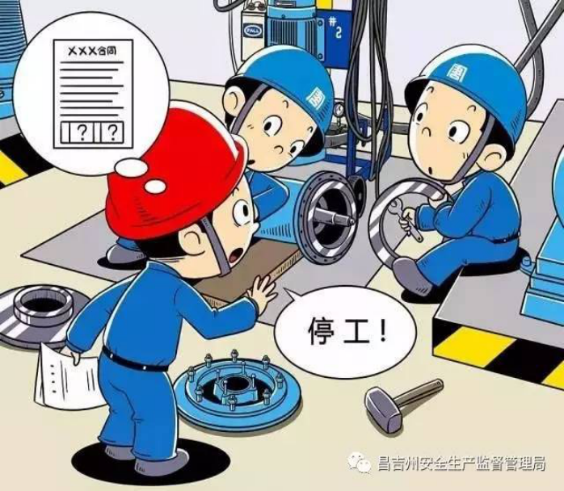
案例
未做“三同时”的处罚
案例一：改建项目安全设施设计未按照规定、报经安全生产监督管理部门审查同意，擅自开工被处罚
事实：2016年12月27日，玛纳斯安监局在检查过程中发现新疆新捷燃气有限责任公司未经审查许可，擅自在玛纳斯河进行天然气管道铺设，执法人员当即下发现场《处理措施决定书》，责令你公司立即停止施工，按照《安全生产法》要求开展“三同时”工作。2017年3月21日，安监局巡查时发现，施工单位擅自将封条解封继续施工并将现场管道全部掩埋。处罚：依据《中华人民共和国安全生产法》第九十九条第一款的规定，决定给予20万的行政处罚。同时，根据相关法律法规，移交公安部门处理，给予当事人行政拘留5日的处罚。

Slide 38
案例
案例二；管理不到位的处罚：未采取安全措施、安全管理不到位
事实：2017年6月9日，开展双随机检查，在对新疆云山钢结构有限责任公司进行执法检查中，发现11条隐患，并存在以下违法行为；1、未采取防火、防爆、通风，存在隐患；2、特殊工种存在无证上岗焊接切割作业；3、安全教育培训不到位、记录不如实填写；4、未按照规定对职业病防护设施进行职业病危害控制效果评价；5、未配备安全管理人员；执法人员现场下达责令整改指令书，要求企业立即整改安全隐患；同时通知直接监管的昌吉市高新区技术产业开发区安监局跟踪、督促隐患整改落实。
处罚：以上第一项行为依据《中华人民共和国安全生产法》第九十八条第一款第一项和《危险化学品安全管理条例》第八十条第一款第二项的规定，作出罚款人民币5万元的行政处罚；第二项行为依据《中华人民共和国安全生产法》第九十四条第一款第七项的规定，作出罚款人民币1万元的行政处罚；第三项行为依据《中华人民共和国安全生产法》第九十四条第一款第四项的规定，作出罚款人民币2万元的行政处罚；第四项行为依据《职业病防治法》第六十九条第一款第五项的规定，给予警告，责令限期20日改正的行政处罚；第五项行为依据《中华人民共和国安全生产法》九十四条第一款第一项的规定，作出罚款人民币10万元的行政处罚；
五项违法行为合并执行，拟对你单位作出警告，责令限期改正，并处罚款人民币9万元的行政处罚。

Slide 39
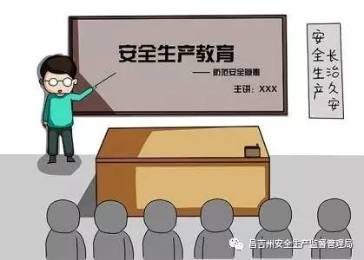
案例
案例三：未如实记录安全生产培训教育的处罚
2017年5月5日，对德水泥制品有限公司执法检查中发现，企业未如实记录安全生产教育和培训情况，特种工人员证件不符、无证上岗作业，起重机检测报告过期、锅炉检验报告过期，未按照规定及时向安全生产监督管理部门申报产生职业病危害的项目，安全生产事故综合应急预案未按要求在当地安监部门备案违法行为。处罚：依据《中华人民共和国安全生产法》第二十五第四款、第二十七条第一款、第三十三条第二款；《中华人民共和国职业病防治法》第十六条第二款《生产安全事故应急预案管理办法》第二十六条，罚款9万元的行政处罚。

Slide 40
案例
事故案例
事故经过：
2009年12月25日，攀钢集团攀枝花钢铁研究院有限公司中试线建设指挥部组织对在建的攀钢5kt高品质富钛料中试线进行热负荷投料试车，该院钛研究所职工叶某某(男、35岁、大学本科学历、工程师、工龄11年、本岗位工龄3年)、金某，以及炼钢厂杜某某(科长)负责LSY螺旋送料机运行情况的观察工作(螺旋送料机位于该试验线西头第六平台)。上午10时20分左右叶某某发现螺旋送料机的进料管堵料处理孔向外冒蒸汽，便通知中控室增大除尘风机抽风量，风量增大后螺旋送料机进料管堵料处理孔冒蒸汽的现象消失，但叶某某却发现螺旋送料机进料管的堵料处理孔往外滴水。于是叶某某走上观察平台，将右手伸入螺旋送料机进料管的堵料处理孔内进行检查。突然叶某某感到右手被送料螺旋绞住，叶某某因疼痛大叫一声，本能的将被绞伤的右手奋力拽出。随即在旁边的杜某某迅速扶着叶某某撤离第六平台现场，用对讲机通知院中试线建设指挥部，经现场紧急包扎后于10时35叶某某被送往攀钢总医院救治。同时院中试线建设指挥部立即组织人员拆解螺旋输送管寻找断腕断指，11时30分左右找到叶某某离断的腕指并马上送往攀钢总医院，攀钢总医院对叶某某进行了及时有效救治。

Slide 41
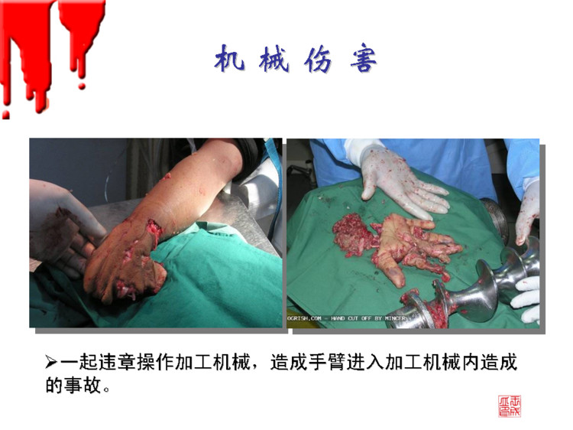
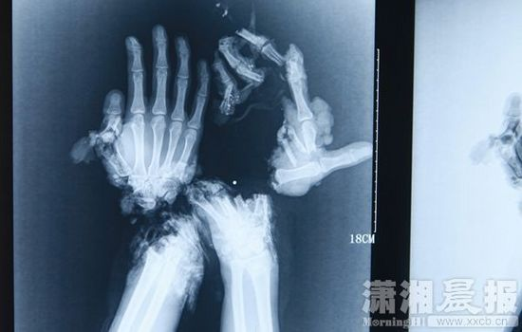
案例
直接原因
违章作业是此次事故的直接原因。叶某某违反机械操作基本安全要求“机械设备在运转时，严禁用手调整，也不得用手测量零件，或进行润滑、清扫杂物等，如必须进行时，则应关停机械设备之后进行”之规定，在末停机的情况下，将手伸入堵料处理孔进行检查，是造成事故的直接原因。

Slide 42
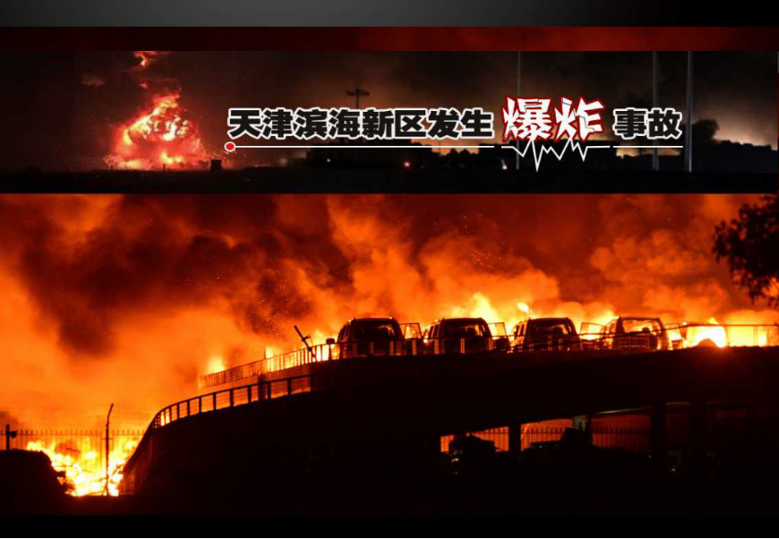
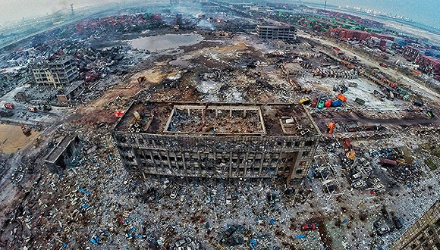
案例
天津 “8.12”事故
2015年8月12日，位于天津市滨海新区天津港的瑞海国际物流有限公司危险品仓库发生火灾爆炸事故，造成165人遇难（其中参与救援处置的公安消防人员110人，事故企业、周边企业员工和周边居民55人）、8人失踪（其中天津港消防人员5人，周边企业员工、天津港消防人员家属3人），798人受伤（伤情重及较重的伤员58人、轻伤员740人）。

Slide 43
案例
案例分析
责任主体：瑞海公司严重违法违规经营，是造成事故发生的主体责任单位
直接原因：瑞海公司危险品仓库运抵区南侧集装箱内的硝化棉由于湿润剂散失出现局部干燥，在高温（天气）等因素的作用下加速分解放热，积热自燃，引起相邻集装箱内的硝化棉和其他危险化学品长时间大面积燃烧，导致堆放于运抵区的硝酸铵等危险化学品发生爆炸。
地方政府和部门的问题：地方政府和部门存在有法不依、执法不严、监管不力等问题。
责任追究处理相关人员：公安、检察机关对49名企业人员和行政监察对象依法立案侦查并采取刑事强制措施。其中，公安机关对24名相关企业人员依法立案侦查并采取刑事强制措施（瑞海公司13人，中介和技术服务机构11人）；检察机关对25名行政监察对象依法立案侦查并采取刑事强制措施（正厅级2人，副厅级7人，处级16人），其中交通运输部门9人，海关系统5人，天津港（集团）有限公司5人，安全监管部门4人，规划部门2人。

Slide 44
案例
事故案例给我们的启示：
  造成安全生产 事故的主要原因是什么?
1、人的不安全行为：
违章作业是安全生产的大敌，十起事故，九起违章。在实际操作中，有的人为图一时方便，擅自拆除了自以为有碍作业的安全装置
（1）违反安全规章制度和安全操作规程、
（2）麻痹侥幸心理，工作蛮干，
（2）不正确佩戴或使用安全防护用品。
（3）机器在运转时进行检修、调整，清扫等作业。
（4）在有可能发生坠落物、吊装物的地方下冒险通过、停留。
（5）安全观念淡薄，把“安全”二字忘得干干净净。
2、物的不安全状态：
（1）机械、电气设备带“病”作业。
（2）机械、电气等设备在设计上不科学，形成安全隐患。
（3）防护、保险、警示等装置缺乏或有缺陷。
（4）物体的固有性质和建造设计使其存在不安全状态。
（5）设备安装不规范、维修保养不标准、使用超期、老化。

Slide 45
案例
  造成安全生产 事故的主要原因是什么?
  3、管理上的缺陷：
  （1）有些管理者在思想上对安全工作的重要性认识不足，将其视为可有可无，
  （2）安全规章制度（包括设备巡检）、操作规程、岗位责任制、相应预防措施、安
  全注意事项等，未建立、健全或不完善。
  （3）有些管理人员，不学习、不理解、不落实或不彻底落实公司的各种安全规章制度，指标，忽视安全检查、教育和隐患整改。
  （4）有少数管理者，未能按照公司安全管理制度和安全管理要求，用心、负责、钻研，确保人员健康和财产安全的管理有效的预防措施，安全管理的执行力很差。
  （5）有些管理者的安全知识、安全管理能力和手段有缺陷。
  （6）保证规章制度落实的有效奖惩措施，需完善措施和加大促动力度。

Slide 46
怎样落实安全生产主体责任？
安全生产

Slide 47
怎样落实安全生产主体责任？
1、什么是安全生产责任制、由谁来担当？
安全生产责任由政府部门；
行业管理部门；
企业；
服务机构来担当。
安全生产责任制是根据我国的安全生产方针"安全第一，预防为主，综合治理"和安全生产法规建立的各级领导、职能部门、工程技术人员、岗位操作人员在劳动生产过程中对安全生产层层负责的制度。安全生产责任制是企业岗位责任制的一个组成部分，是企业中最基本的一项安全制度，也是企业安全生产、劳动保护管理制度的核心。

Slide 48
怎样落实安全生产主体责任？
2、为什么要制定安全生产责任制
一、法律法规的要求，是强制性的；
二、安全生产是一项系统性很强的工作，要做好这项工作单靠一个人或一个部门是无法完成，必须靠大家共同努力；
三、职责的分工的产物。每个人在各自的岗位上承担各自的职责，每个职责岗位都是整个工作能否完成的组成部分，在本职的基础必须落实本岗位的安全责任。明确生产经营单位中各级负责人员、各职能部门及其工作人员和各岗位生产人员在安全生产中应履行的职责和应承担的责任，以充分调动各级人员和各部门一生产方面的积极性和主观能动性，确保安全生产；
四、增强生产经营单位各级负责人员、各职能部门及其工作人员和各岗位生产人员对安全生产的责任感；
五、落实我国安全生产方针和有关安全生产法规和政策的具体落实；
六、通过明确责任使各类人员真正重视安全生产工作，对预防事故和减少损失、进行事故调查和处理、建立和谐社会等均具有重要作用。

Slide 49

怎样落实安全生产主体责任？
3、制定安全生产责任制的方针和原则
遵循“安全第一，预防为主”的方针和“管生产必须管安全”的原则，必须符合国家安全生产法律法规和政策、方针的要求;必须与本单位管理体制协调一致，综合各种安全生产管理、安全操作制度，以及各级领导、各级职能科室、有关工程技术人员和生产工人在安全工作应负的相应责任，结合本工程项目实际情况，做出明确的规定，制定安全生产责任制。
为认真贯彻“安全第一、预防为主、综合治理”的安全生产方针，明确各单位和各级人员的安全责任，进一步提高公司安全生产管理水平，保障职工在劳动过程中的安全与健康，特制定本责任制度。

Slide 50
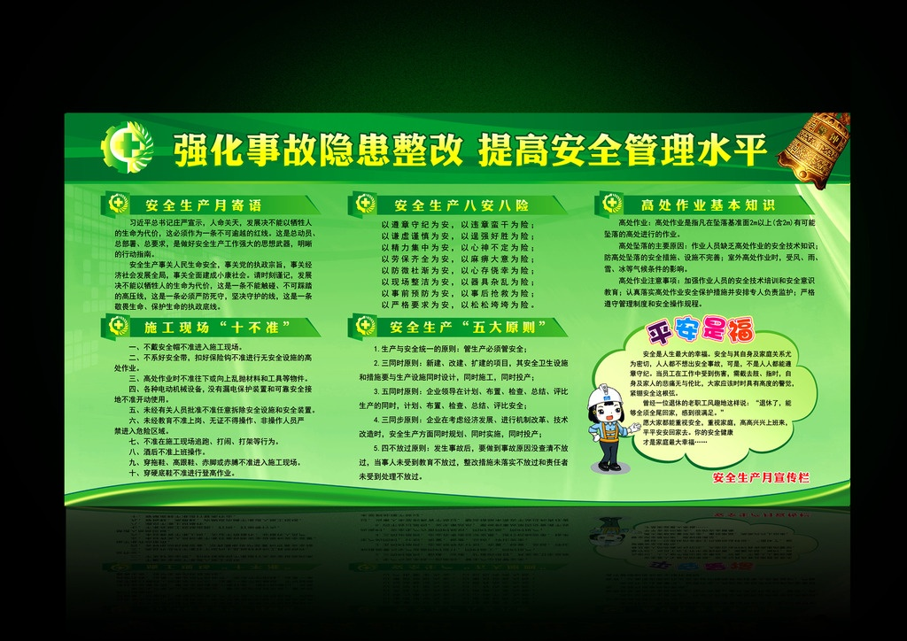
怎样落实安全生产主体责任？
4、怎样落实安全生产责任制
① 党委政府、各级党委工作机关、政府工作部门及相关机构领导干部责任制的落实措施；
② 企业的责任制的落实措施；
③ 服务机构的责任制的落实措施；

Slide 51
怎样落实安全生产主体责任？
② 企业的责任制的落实措施
（1）必须落实“党政同责”要求，董事长、党组织书记、总经理对本企业安全生产工作共同承担领导责任；
（2）必须落实安全生产“一岗双责”，所有领导班子成员对分管范围内安全生产工作承担相应职责；
（3）必须落实安全生产组织领导机构，成立安全生产委员会，由董事长或总经理担任主任；
（4）必须落实安全管理力量，依法设置安全生产管理机构，配齐配强注册安全工程师等专业安全管理人员；
（5）建立安全生产责任制，安全生产管理制度和安全操作规程；
（6）组织从业人员安全培训，主要负责人安全职责、安全管理人员的安全和从业人员的安全培训；
（7）组织安全检查，落实隐患整改；
（8） 制定应急预案，并组织培训和演练；
（9）落实企业的安全生产责任制，签订安全生产责任书。企业的生产活动离不开人的要素，人作为责任的实施主体各级人员相互联系，责任层层落实。

Slide 52
怎样落实安全生产主体责任？
② 企业的责任制的落实措施
（10）安全投入到位、安全生产投入主要包括物的保障、人的保障。包括采用先进的生产设备设施、工艺的使用；安全设施、职业卫生设施的配置；从业人员的培训教育、职业健康体检、工伤保险的缴纳；重大危险源的监控设施与评估的投入；
（11）落实风险管理与隐患治理的责任。建立完善的风险辨识及评估制度，开展全员的风险辨识是提升企业安全水平的有效手段；
（12）建立事故应急救援体系。组织及时有效的应急救援行动，已成为抵御事故风险或控制灾害蔓延、降低危害后果的关键甚至是唯一手段；
（13）建立健全安全生产管理体系。企业的运营活动需要一个管理组织进行推进，安全生产管理不同于财务、人事、生产等方面的管理，而是需要有一个具有专业知识的团队来执行法律法规和上级安监部门的要求；
（14） 管控好事故，及时上报及妥善处置； 必须落实安全生产报告制度，定期向董事会、业绩考核部门报告安全生产情况，并向社会公示；
（15）制定安全检查考核办法。

Slide 53

健康工作 快乐工作

